Slide 1
알고리즘
2020-02 2주차
김동영
Email :dongyoung0218@gmail.com
GitHub : dongyyyyy@github.com

Slide 2
Tree
Tree : 계층적 자료구조
Array, Linked List, Queue, Stack : 선형 자료구조
A
루트노드 : 부모가 없는 최상위 노드
단말노드 : 자식이 없는 노드
내부노드 : 단말 노드가 아닌 노드
간선 : 노드들을 연결하는 선
차수 : 각 노드가 지닌 자식의 수
Level : 특정한 깊이
Level 0
Level 1
B
C
D
E
F
G
H
Level 2
I
J
K
Level 3

Slide 3
Tree
만약 트리를 리스트로 표현한다면 아래와 같은 구조를 가지게 된다.
A
링크1
링크2
C
링크1
링크2
링크3

Slide 4
Binary Tree
이진트리란 하나의 노드가 최대 두 개의 자식 노드 (왼쪽, 오른쪽)을 가지는 구성된 트리다.
서브 트리는 null값을 가질 수 있다. (일정한 구조를 위함)
A
B
C
D
E
F
G

Slide 5
Binary Tree
0 | null
1 | A
2 | B
3 | null
4 | D
5 | null
6 | null
7 | null
배열을 이용해서 순차적으로 표현
각 노드에 번호를 순서대로 정한다.
인덱스는 0이 아니고 1부터 사용한다.
즉 1 = root node
A
B
0 | null
1 | A
2 | B
3 | C
4 | D
5 | E
6 | F
7 | G
D
A
B
C
D
E
F
G
하지만 Array는 공간 효율성이 떨어진다.
(ex. 편향 이진트리)

Slide 6
Binary Tree – Linked List
Left | Item | Right
A
B
C
D
E
F
G

Slide 7
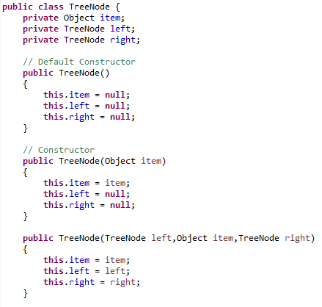
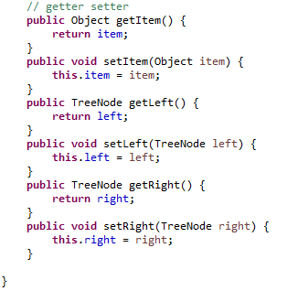
TreeNode.java – Node 클래스
코드 ( Methods )

Slide 8
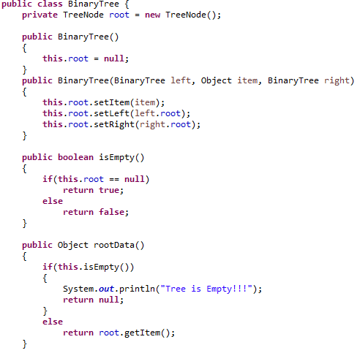
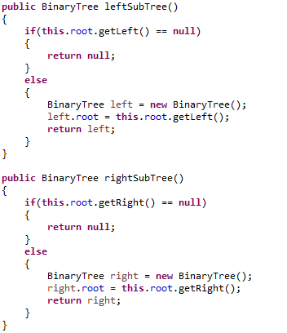
BinaryTree.java – Tree
코드

Slide 9
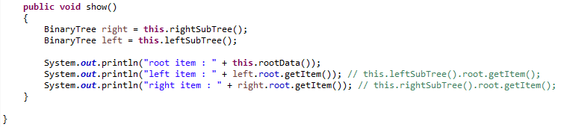
BinaryTree.java – Tree
코드

Slide 10
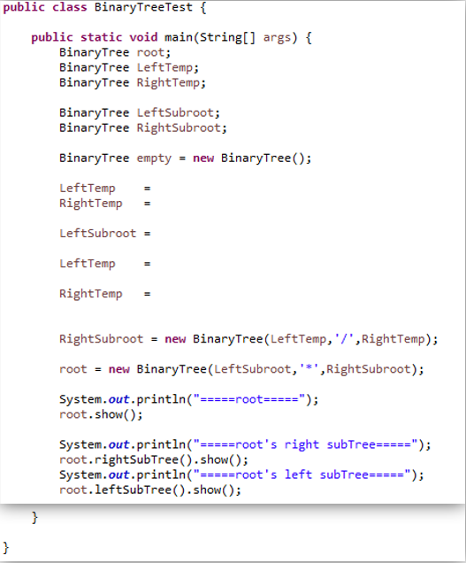
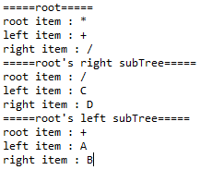
BinaryTreeTest – Main
코드
결과화면
*
+
/
A
B
C
D

Slide 11
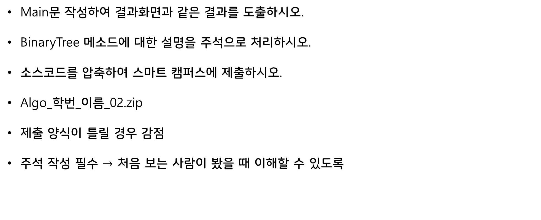
과제 양식
Main문 작성하여 결과화면과 같은 결과를 도출하시오.
BinaryTree 메소드에 대한 설명을 주석으로 처리하시오.
소스코드를 압축하여 스마트 캠퍼스에 제출하시오.
Algo_학번_이름_02.zip
제출 양식이 틀릴 경우 감점
주석 작성 필수 $→$ 처음 보는 사람이 봤을 때 이해할 수 있도록

